Slide 1
ELECTRON FRAMEWORK ZA KREIRANJE CROSS-PLATFORM DESKTOP APLIKACIJE
Teodora Cvetković 1814

Slide 2
SADRŽAJ
Šta je Electron
Ključne komponente
Procesni model
Bezbednost
Kreiranje Electron aplikacije sa React-om
Prednosti i mane

Slide 3

Šta je Electron?
Besplatna open-sourceframework
Kreiranje desktop aplikacija
Web tehnologije (HTL, CSS, JavaScript)
OpenJS fondacija
Integracija Chromium-a i Node.js
Notes:
Electron je besplatan open-source framework koji omogućava kreiranje desktop aplikacija koje rade na Windows, macOS i Linux operativnim sistemima koristeći web tehnologije (HTML, CSS, JavaScript).Razvijen je od strane OpenJS fondacije i omogućava cross-platform razvoj sa samo jednom bazom koda.Integracija Chromium-a i Node.js-a omogućava pristup sistemskim resursima i kreiranje nativnih desktop aplikacija.

Slide 4


Ključne komponente
Chromium:
web pretraživač otvorenog koda koji koristi Google Chrome
prikaz korisničkog interfejsa (UI) aplikacije
Node.js:
omogućava izvršavanje JavaScript-a van pretraživača
pristupom lokalnim sistemskim funkcijama
Zajedno, Chromium i Node.js omogućavaju razvoj desktop aplikacija sa web tehnologijama.

Slide 5
Procesni model
Više-procesni model
Glavni proces (Main Process)
Renderer proces (Renderer Process)

Slide 6
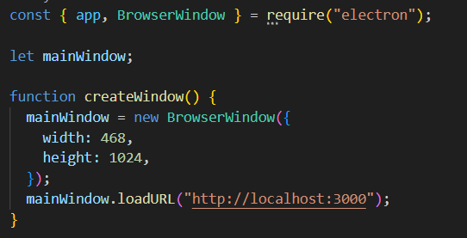
Glavni proces
Pokreće Node.js okruženje
Kreira i upravlja prozorima pomoću BrowserWindow modula
Kontroliše životni ciklus aplikacije

Slide 7
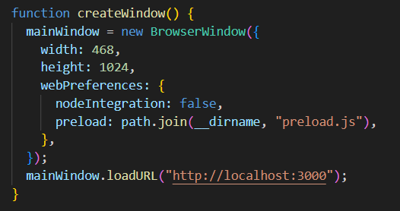
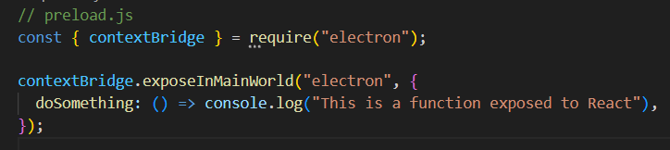
Renderer proces
Pokreće se za svaki prozor aplikacije
Koristi Chromium engine za prikazivanje UI-a
Ne može direktno koristiti Node.js API-je, već koristi preload skripte za siguran pristup funkcijama Sistema
Preload skripta pokreće se pre nego što se web sadržaj učita u renderer procesu. Ona omogućava renderer procesu da koristi Node.js API-je, ali na siguran način

Slide 8
Bezbednost
Preporuke za sigurnost:
Uključivanje contextIsolation.
Sigurno izlaganje funkcionalnosti kroz contextBridge.

Slide 9
contextIsloation
Razdvaja dva JavaScript okruženja: renderer proces (UI) i main proces (Node.js).
Sprečava renderer proces da direktno koristi Node.js funkcionalnosti.
Obezbeđuje zaštitu aplikacije od zlonamernog koda u renderer procesu koji može da pristupi kritičnim funkcijama sistema (npr. čitanje fajlova, pokretanje komandi).
Povećava bezbednost aplikacije izolovanjem Node.js funkcionalnosti.
Notes:
Contextna izolacija (Context Isolation)
Šta je Contextna Izolacija?
Context Isolation je sigurnosna funkcija u Electron-u koja osigurava da se skripte u preload kontekstu i interni kod Electron-a izvršavaju u odvojenom kontekstu od web sadržaja u webContents.
Sprečava web stranice da pristupe Electron internim API-jima ili API-jima koje koristi preload skripta, povećavajući bezbednost aplikacije.
Zašto je važna?
Zaštita od malicioznih skripti koje mogu pokušati da pristupe Electron internim funkcijama.
Sprečava web sadržaj da menja ili manipuliše sa osjetljivim podacima aplikacije.
Kako funkcioniše?
Bez Context Isolation: Preload skripta direktno pristupa window objektu.
Primer: window.myAPI = { doAThing: () => {} }
Sa Context Isolation: Preload skripta koristi contextBridge da sigurno izloži API-je.
Primer: const { contextBridge } = require('electron') contextBridge.exposeInMainWorld('myAPI', { doAThing: () => {} })
Renderer koristi window.myAPI za pristup funkcijama na siguran način.
Migracija na Context Isolation
Pre nego što je omogućena:
Direktan pristup window objektu: window.myAPI = { doAThing: () => {} }
Nakon što je omogućena:
Korišćenje contextBridge za izlaganje API-ja: contextBridge.exposeInMainWorld('myAPI', { doAThing: () => {} })
Zaključak
Context Isolation je podrazumevano omogućena od Electron 12 verzije.
Povećava sigurnost aplikacija sprečavanjem neželjenog pristupa kritičnim podacima.
Ovaj slajd je sažet i pruža ključne informacije o Context Isolation-u, uključujući objašnjenje kako funkcioniše, kako se migruje, kao i praktične primjere koda.
Sigurnosna funkcija u Elctron-u koja osigurava da se skripte u preload kontekstu i interni kod Electron-a izvršavaju u odvojenom kontekstu od web sadržaja u webContents.
Sprečava web stranice da pristupe Electron internim API-jima ili API-jima koje koristi preload skripta, povećavajući bezbednost aplikacije.
Zaštita od malicioznih skripti koje mogu pokušati da pristupe Electron internim funkcijama
Sprečava web sadržaj da menja ili manipuliše sa osjetljivim podacima aplikacije

Slide 10
contextBridge
Omogućava sigurnu komunikaciju između renderer procesa i main procesa.
Izlaže samo specifične funkcionalnosti rendereru, sprečavajući direktan pristup opasnim API-jima.
Pruža kontrolisani pristup funkcijama koje su potrebne rendereru, bez otkrivanja celokupnog Node.js okruženja.
Čuva aplikaciju sigurnom dok omogućava korišćenje određenih funkcionalnosti.
Preload skripta koristi contextBridge za sigurno izlaganje funkcionalnosti.

Slide 11
Inter-Process Communication (IPC)
Omogućava komunikaciju između glavnog procesa i renderer procesa.
Omogućava slanje poruka između ovih procesa na siguran i asinkron način.
Ključni koncepti uključuju ipcMain (glavni proces) za primanje poruka i ipcRenderer (renderer proces) za slanje poruka.
Sigurna komunikacija se postiže upotrebom contextBridge.

Slide 12


Kreiranje Electron aplikacije sa React-om
Preduslovi
Node.js i npm : https://nodejs.org/en
Visual Studio code: https://code.visualstudio.com
Electron

Slide 13


Kreiranje React aplikacije
Kreiranje React aplikacije i pozicioniranje u kreirani direktorijum pomoć sledećih komandi
Instaliranje Electron-a u React aplikaciji

Slide 14
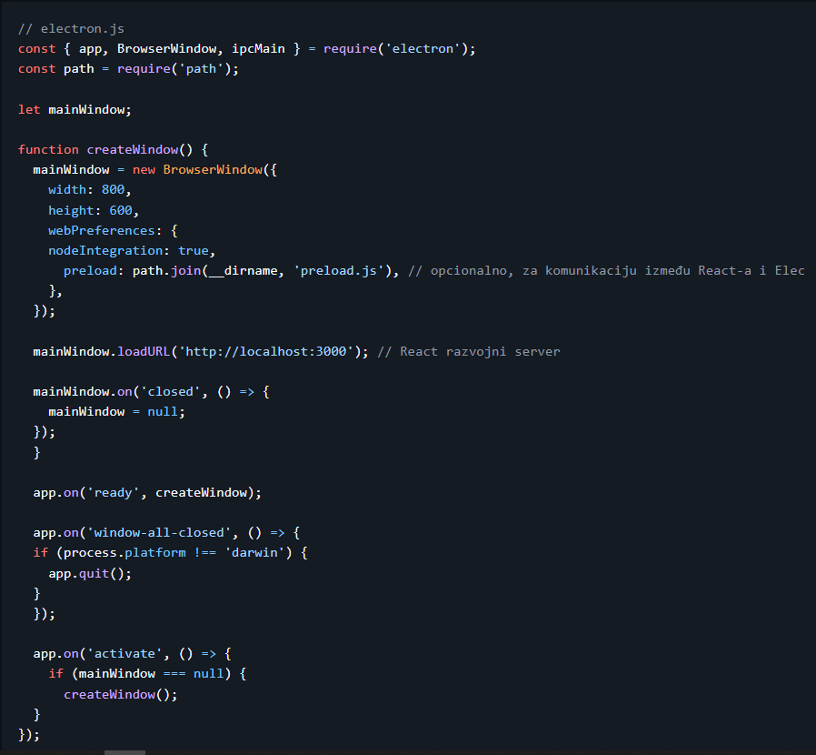
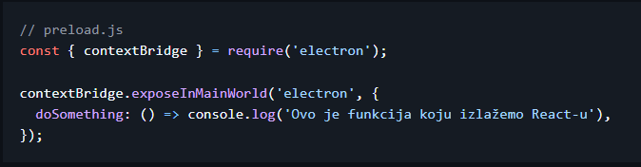
Kreiranje glavnog procesa Electron-a i preload skripte

Slide 15



Priprema aplikacije za pokretanje
Pokretanjem sledeće komande kreira se direktorijum build:
U electron.js fajlu potrebno je promeniti:
Instaliranje potrebnih biblioteka:

Slide 16
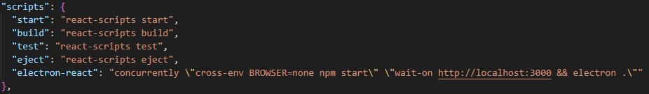

Pokretanje aplikacije
Modifikovanje package.json
Pokretanje aplikacije

Slide 17

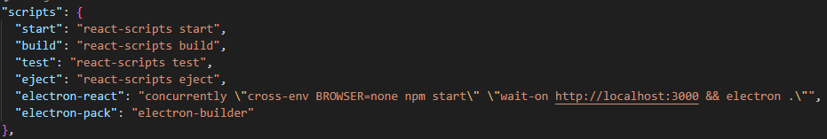
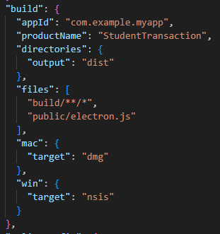

Pakovanje aplikacije
Instaliranje electron-builder
Konfiguracina package.json fajla
Dodavanje build konfiguracije u package.json
4. Izgradnja aplikacije

Slide 18





Aplikacije koje koriste Electron
Slack
Discord
Visual Studio Code
Skype
WhatsApp

Slide 19
Prednosti i mane
Prednosti
Jedna baza koda za više platformi (Windows, macOS, Linux).
Upotreba web tehnologija (HTML, CSS, JavaScript) što omogućava lakši prelazak sa web developmenta na desktop aplikacije.
Velika zajednica i ekosistem alata, pluginova i biblioteka.
Brza izrada prototipova zahvaljujući jednostavnom okruženju.
Mane
Visoka potrošnja resursa: Svaka aplikacija dolazi sa sopstvenim Chromium i Node.js instancama, što povećava memorijsku i procesorsku potrošnju.
Performanse: Elektron aplikacije mogu biti sporije u odnosu na nativne aplikacije zbog dodatnog sloja Chromium-a.
Veći fajlovi: Aplikacije mogu imati veće veličine instalacija zbog uključenih zavisnosti kao što su Chromium i Node.js.

Slide 20
Zaključak
Electron omogućava razvoj cross-platform desktop aplikacija koristeći web tehnologije.
Komponente Chromium i Node.js omogućavaju pristup nativnim funkcijama.
Bezbednost i procesni model pružaju stabilnost i efikasnost aplikacija.
Korišćenje React-a omogućava izradu modernih, reaktivnih korisničkih interfejsa.
Kao prednosti, Electron nudi jednostavnost i brzinu razvoja, dok kao mane ima veće zahteve za resursima i veličinu aplikacija.

Slide 21
HVALA NA PAŽNJI

